Slide 1
Progress report 進捗報告
Sekiya laboratory M2
Fujii Shogo

Slide 2
前回のCNLでのフィードバック
1.遅延の要因をもう少し細かく解析。一つ一つのリンク単位で、キューイングの様子
ショートフロー発生間隔 ->実機で検証
2.ショートフローの改善も成果だし、バックグラウンドトラフィックの改善も確認されれば成果では?
スループット解析
3.パラメータ設定に依存したたまたま出た結果では?
パラメータを変えて、依存するパラメータを調査
4.バックグラウンドトラフィックとは?
実トラフィックを検討

Slide 3
シミュレーション
Scenario
シミュレーション環境
トポロジー: FatTree, oversubscripted 2 : 1
70KBの通信の完結時間を測定
1000回シミュレーションを実行
シミュレーター
ns-3 dceを使用
MPTCP ver: 0.88
トラフィック : 200msに1回ポアソン生起
サイズ : 2-70KB
10秒間測定
任意に設定したパラメータ
Parameter | Value
aggr-edge | 20Mbps
edge-host | 10Mbps
RTT | 80μs
Buffer | 500kb

Slide 4
再現シミュレーション -トラフィックパターン
データを流し続けるバックグラウンドトラフィック(MPTCP)
残りのノードがショートフローの通信を平均200msポアソン生起 (TCP)
Background トラフィック
70KBフロー
Fig7-2. Network topology on simulation

Slide 5
結果：箱ひげ図で表現
経路利用率 : path1, path2が非常に高い
完結時間 : path1, path2での遅延割合が大きい

Slide 6
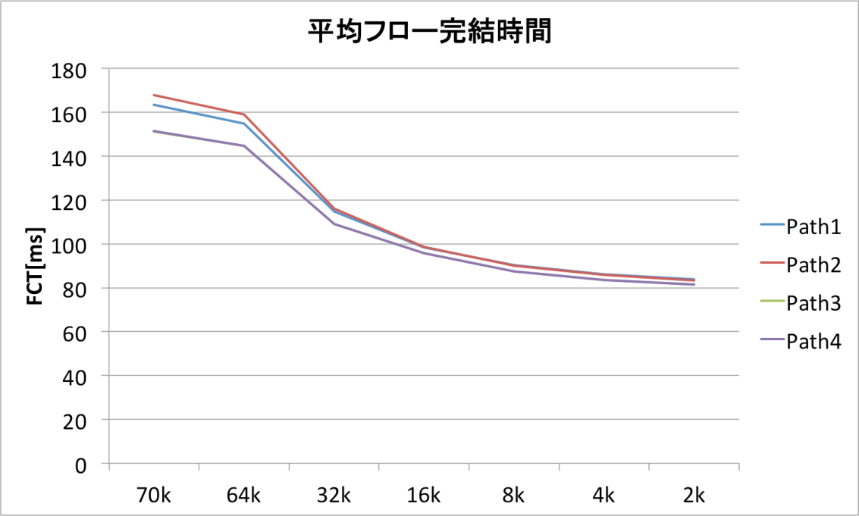
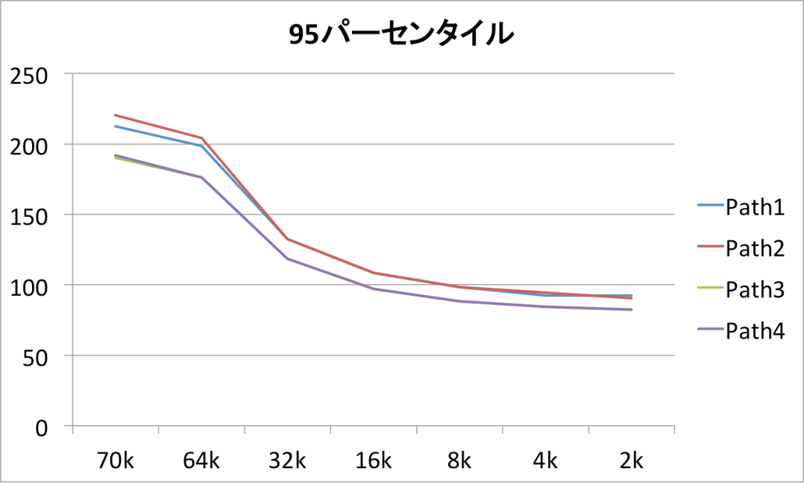
結果 : まとめ
フローサイズが小さくなるほど、遅延は小さくなる
下位５パーセントに着目すると、10ms程度差がある

Slide 7
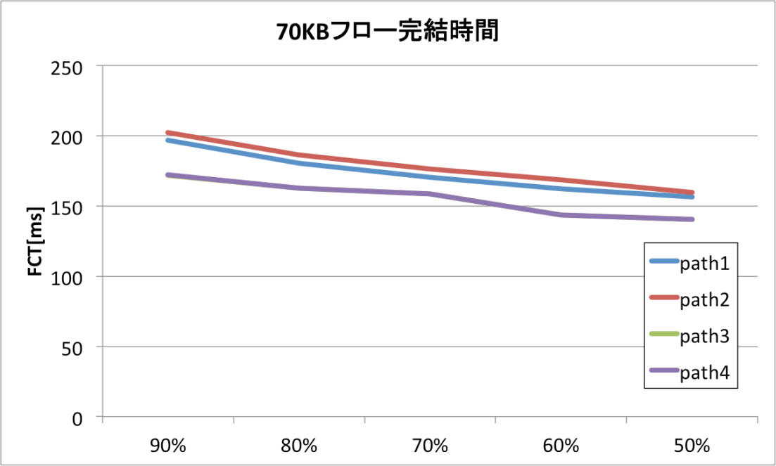
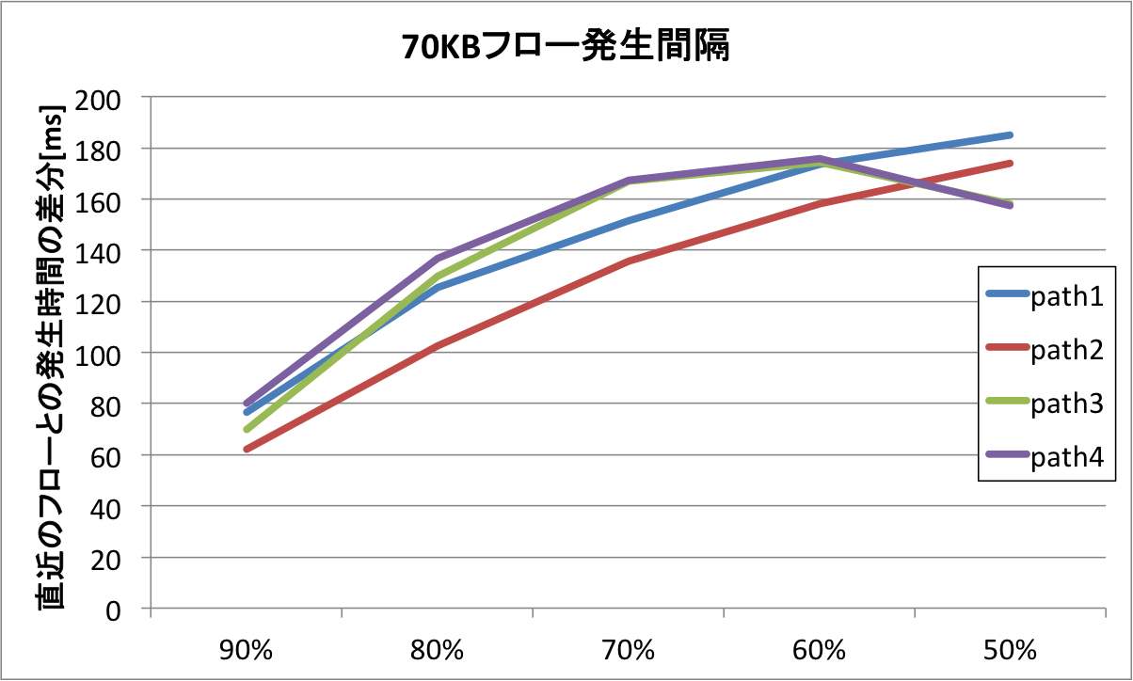
1.遅延の要因をもう少し細かく解析。
ショートフロー発生間隔に着目

Slide 8
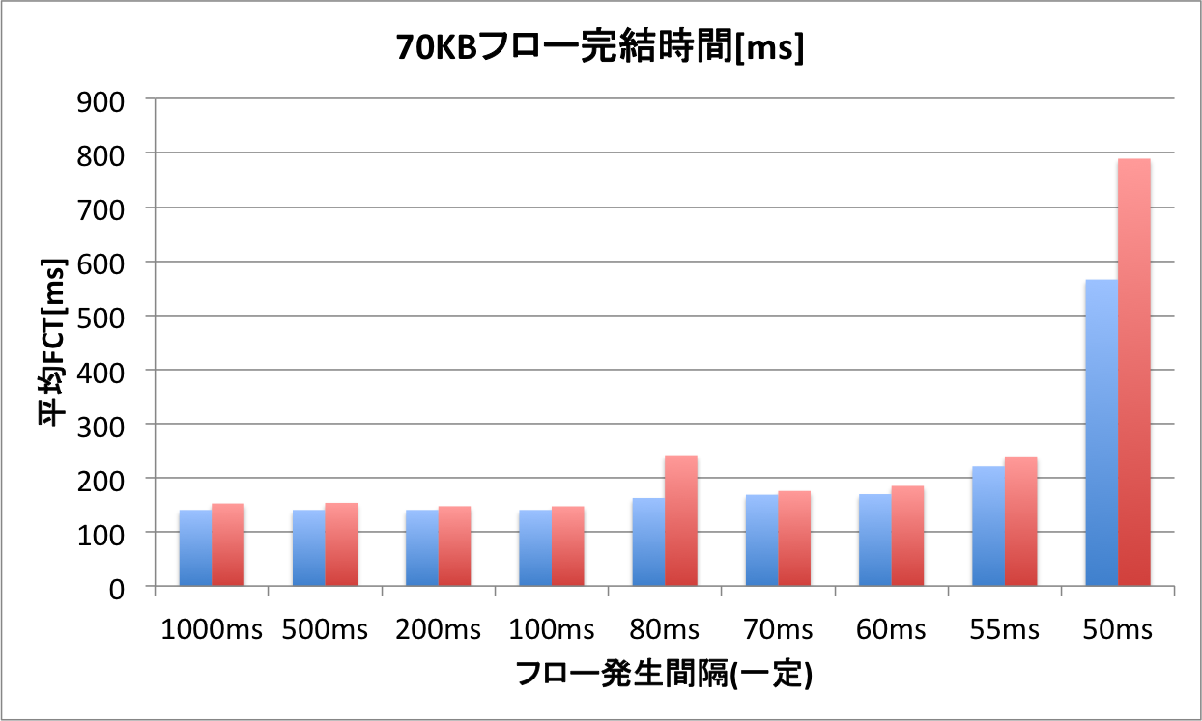
追加実験

Slide 9
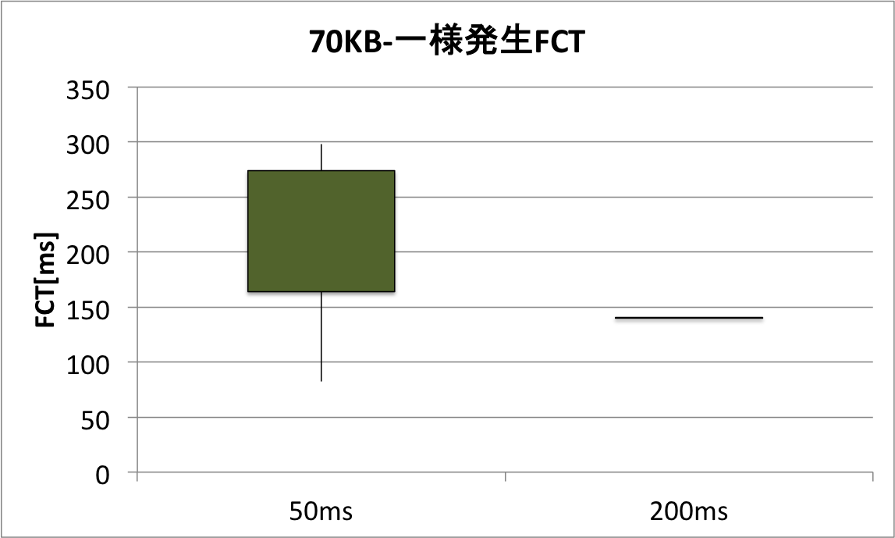
追加解析 – 50ms vs 200ms
何の影響もない状態だと、140msに安定
[50ms]では2, 3フロー同時に通信している

Slide 10
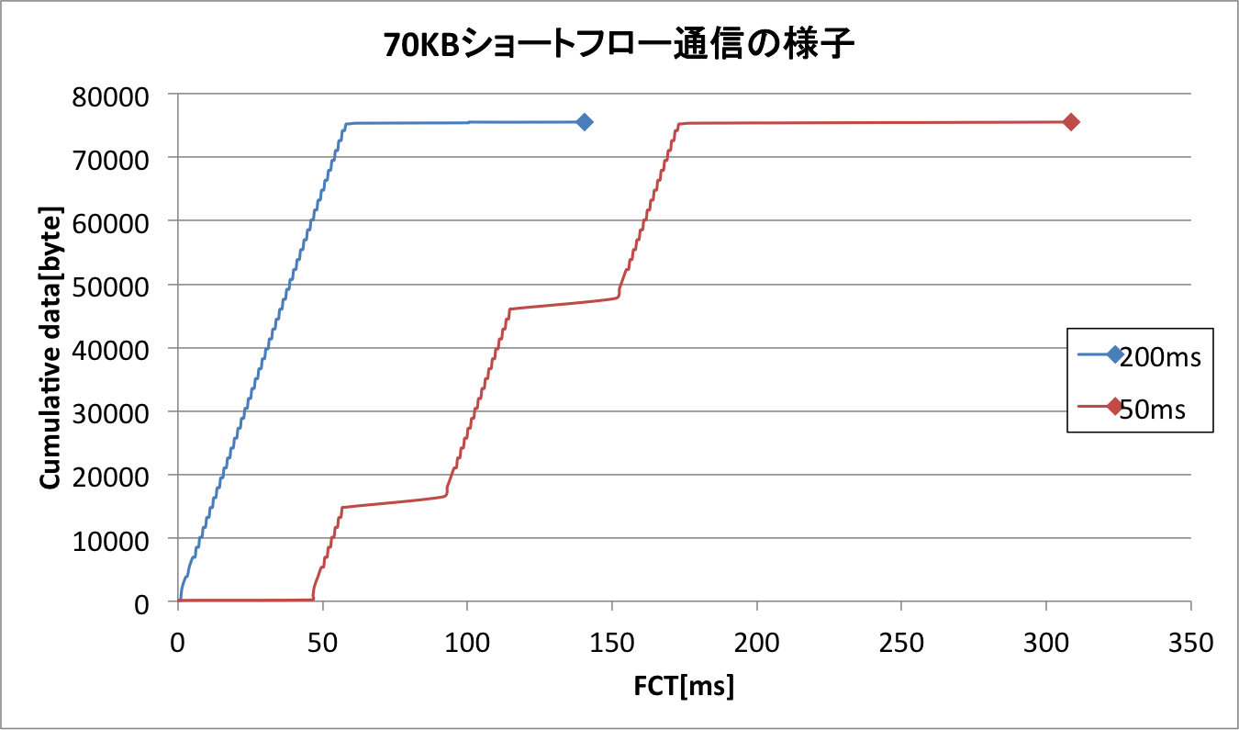
追加解析 – 50ms vs 200ms
[50ms] -> 308.55ms, [200ms] -> 140msをピックアップ
通信開始時、ACK待ちのムダ

Slide 11
追加解析 – 50ms vs 200ms
aggr
edge
host
4つの経路を通り、各RTTは80[μsec]
各経路でどれだけ遅延しているかを解析

Slide 12
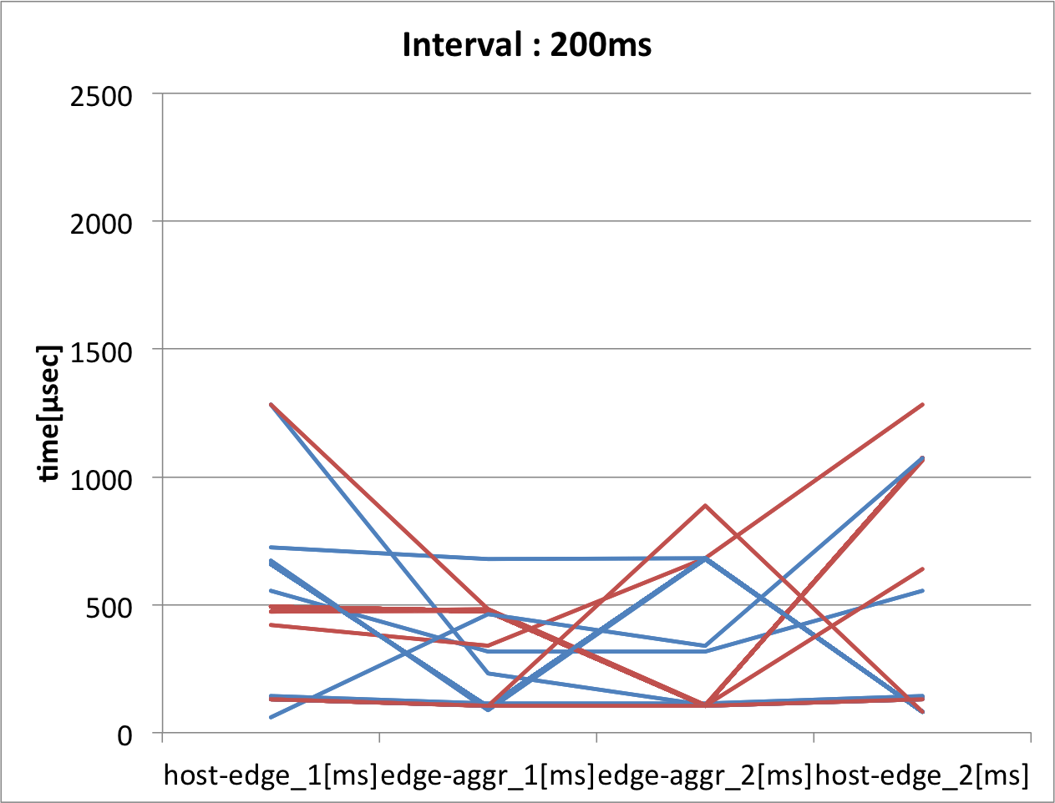
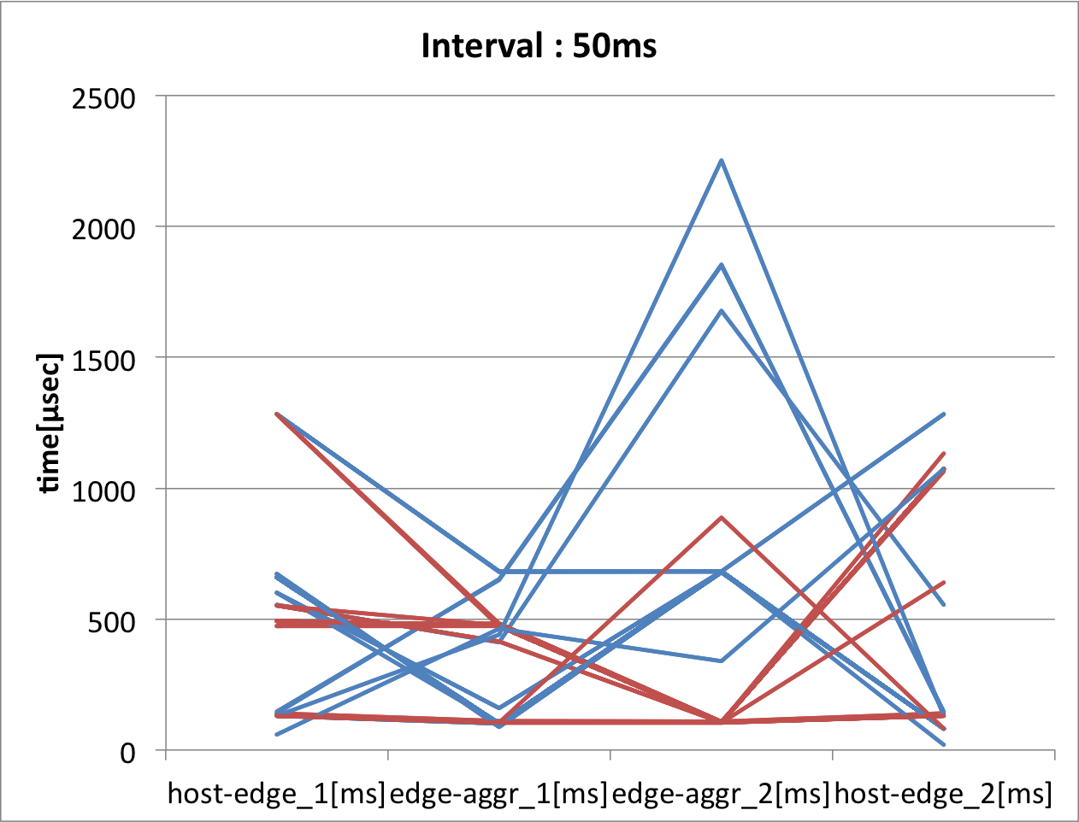
追加解析 – 50ms vs 200ms
青 : UP LINK, 赤 : DOWN LINK
青 : edge-aggrで大きく遅延している

Slide 13
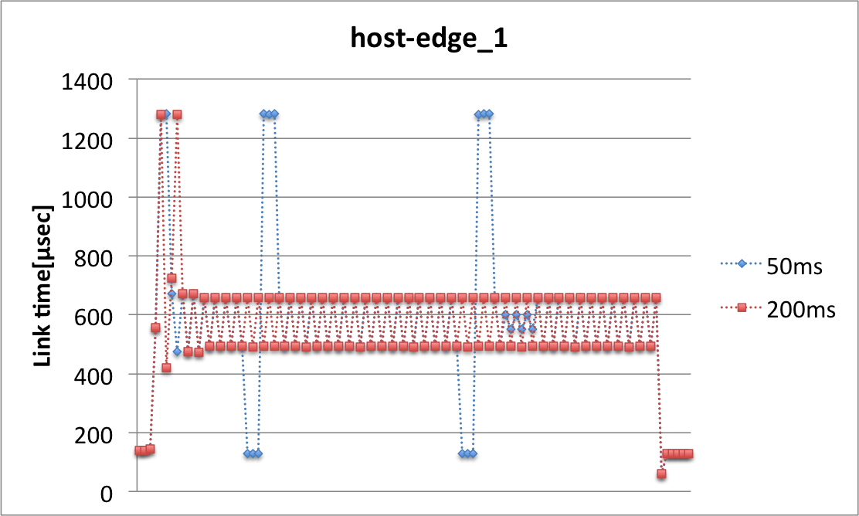
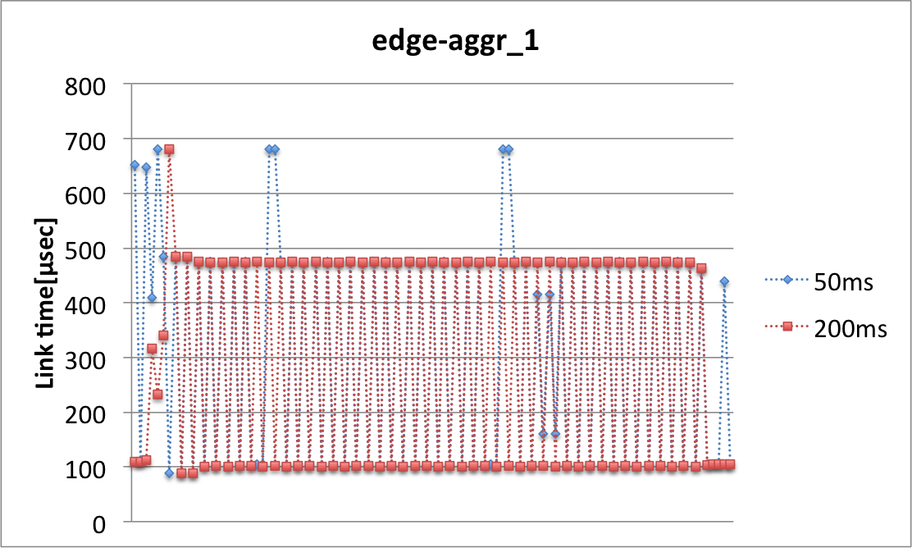
追加解析 – 50ms vs 200ms
Host-edge : 実データの通信にて、遅延
Edge-aggr : コネクション直後

Slide 14
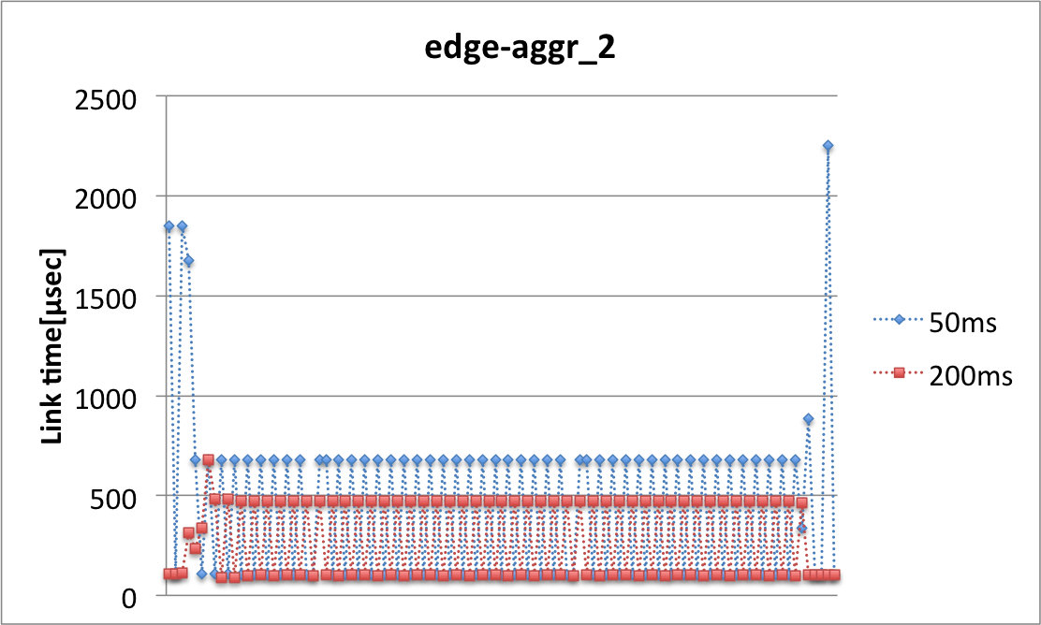
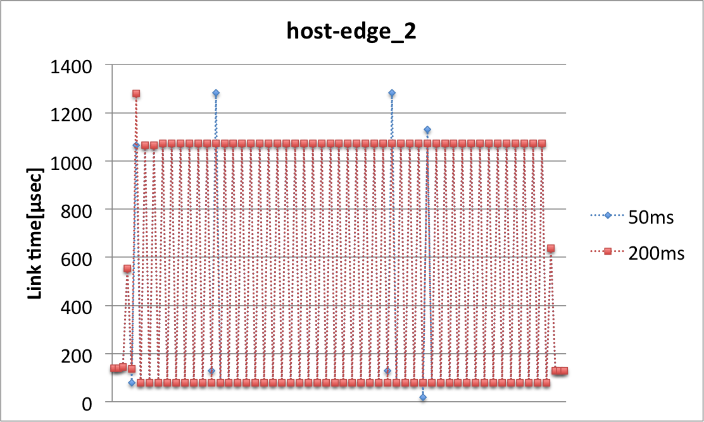
追加解析 – 50ms vs 200ms
Edge-aggr : 全般的に遅延
Host-edge : ほぼ変わり無し

Slide 15
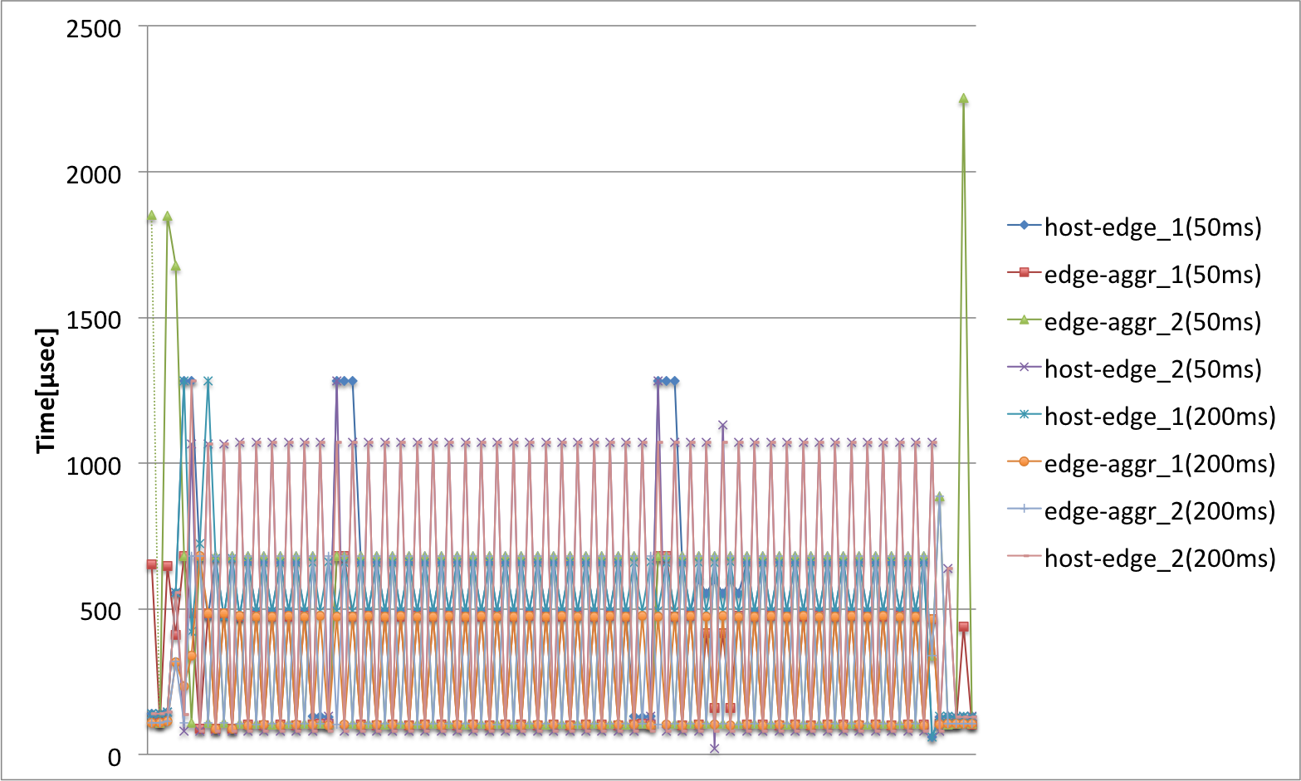
追加解析 – 50ms vs 200ms
Edge-aggr : 全般的に遅延
Host-edge : ほぼ変わり無し

Slide 16
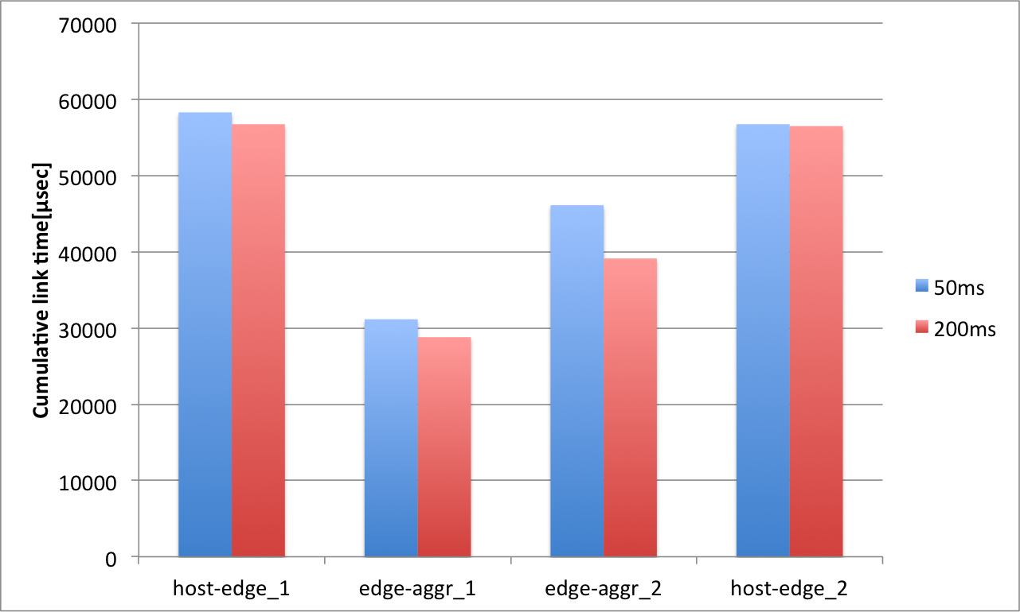
追加解析 – 50ms vs 200ms
Edge-aggr リンクが深刻
2.7% 7.5% 15.2% 0.4%

Slide 17
実機で検証
2つのホストをハブで直結
解決した事
パケットサイズが大きい問題。
Generic Segmentation Offload(GSO)をオフにする
ツール
Timerの解像度の問題
apache-bench
同時接続数(concurrency)
リクエスト数(requests)

Slide 18
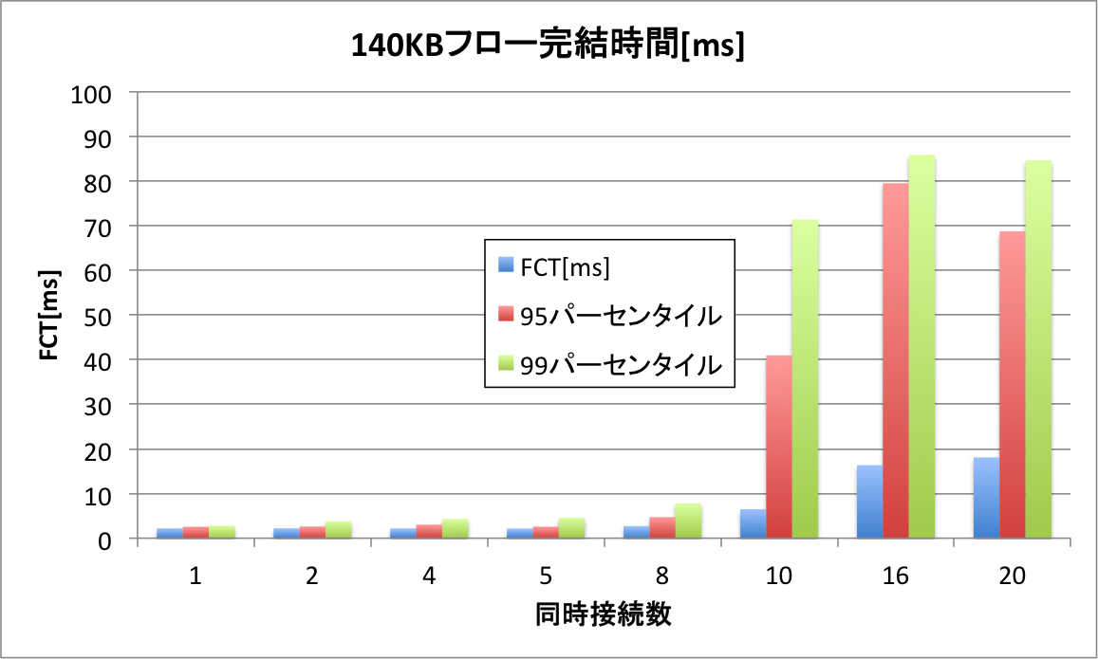
実機で検証
リクエスト数:1000, バッファ:85.3[kB]
接続数10からパケットロスが発生(フローサイズに依る)

Slide 19
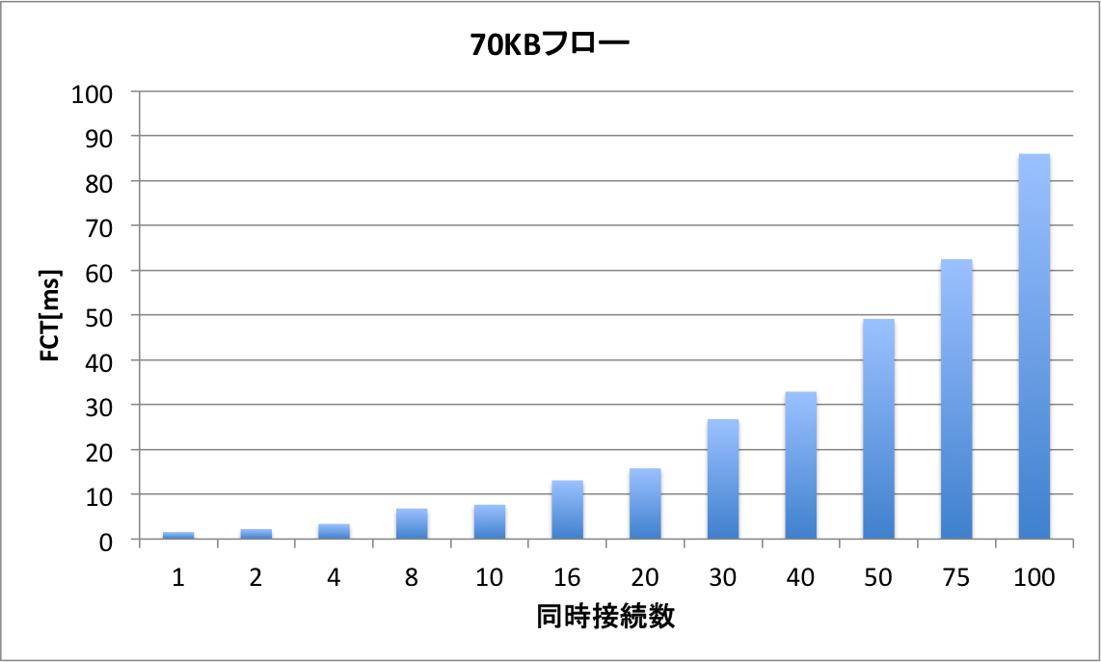
実機で検証
リクエスト数:100, バッファ:85.3[kB]
平均FCTは同時接続数により変化する(1発ではロスなし)

Slide 20
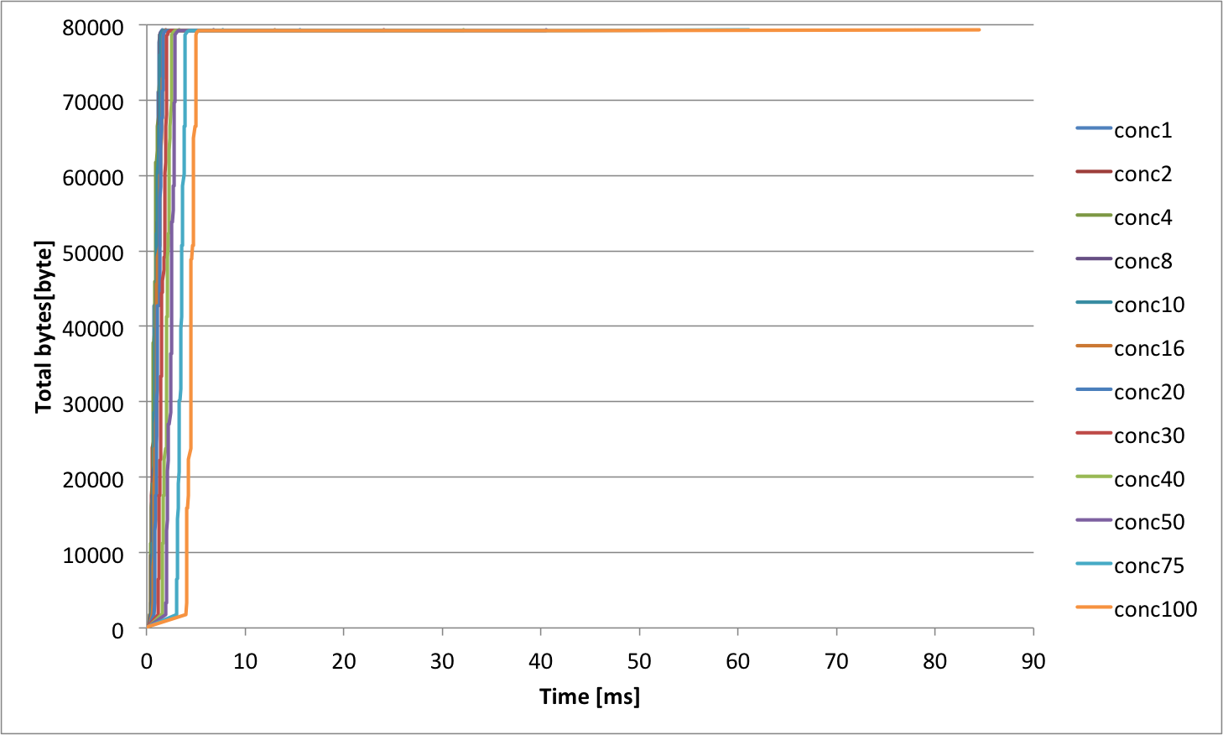
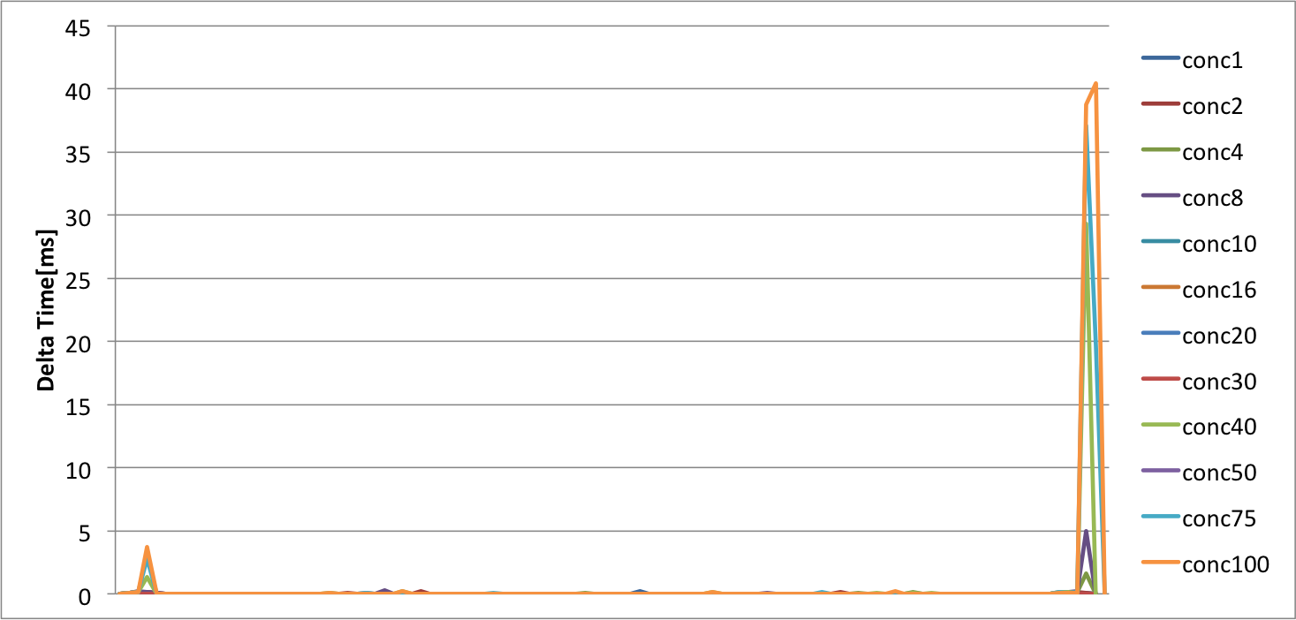
実機で検証-70kb詳細
FCTは最小で約1.5[ms]で完了
山が二つ、ハンドシェイク後の実データを送るまで
FIN, ACK時にそれぞれ遅延(疑問)

Slide 21
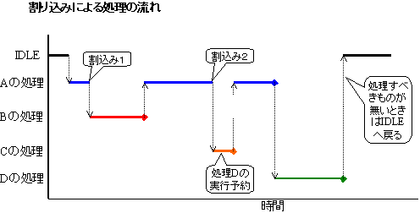
なぜ遅延するのか
原因があるのは明らかに受信側
受信プロセス
1. NIC hardware
buffer
2. hard IRQ
3. soft IRQ
4. app socket queue
NICで受信
NICがCPUに割り込み, データを格納
バッファをスタックで処理
アプリケーションへ

Slide 22
割り込み処理を詳しく
割り込みハンドラは、できるだけ速く実行して、割り込み禁止の時間を短くしたい。
割り込みハンドラの処理は、時に時間がかかってしまうことがある(TCP/IPプロトコル処理)
前半と後半
前半:割り込み後、即座に実行する。
後半:割り込みの後、都合のよい時期にやる。
NICでは…
前半で、ハードウェアへの通知と、データのメモリへのコピー。 （ハードウェアのバッファを開放する）
後半で、TCP/IP の処理。

Slide 23
つまり…
一気に大量のパケットが来る(Incast問題)
いったんバッファにためる
どこから処理をするかは割込み次第で、フロー毎ではなくおパケット毎に処理されていく
だから全体的に遅延するし、処理される速度に追いつかないくらいデータが来たら、バッファが溢れる（パケットロス）
気になる事
割込み回数を調べた
同時接続1でリクエスト100と同時接続100でリクエスト100
同時接続100の方が割込み回数(IRQ)が少ない

Slide 24
パケットロスには二つある
RTOまで待つ
コネクション or クローズにて発生
Linux実装だとmin:HZ/5=200ms
Init : 1sec
DupAck
データ転送中
すぐに復旧できる
×
×

Slide 25
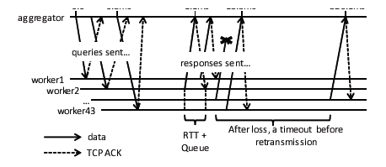
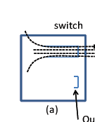
DCTCPにおいて
Incast問題
DCTCPではパケットロスを生じさせない事が命である。
トラフィックパターンが、partition/aggrigation型のものでは、アプリケーションレベルにおいてレスポンスサイズを極力小さくしている。ex. 2KB=2packets
コネクション, クローズの部分でのロスする割合が大きい
RTOまで待ってしまう

Slide 26
今後の方針
apachebenchでいいのかな?
タスクをいかに早く処理するか
同時接続、パケットサイズ、間隔時間
Hadoopのトラフィックを見てみたい
自前で?
既存の物があるなら…
論文
Incast問題に特化したもの
Understanding TCP Incast Throughput Collapse in Datacenter NetworksYanpei(2009)

